Slide 1
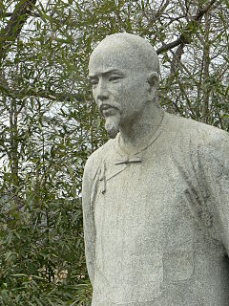
Project 2：红楼梦人物网络
曹雪芹逝世250周年

Slide 2
Outline
红楼梦120章，每人在线阅读2章：http://lz.book.sohu.com/serialize-id-314.html
342人物档：
http://www.math.pku.edu.cn/teachers/yaoy/data/hongloumeng/character342.xls
任务：人物－场景矩阵 crowdsourcing
每人定义阅读中的重要若干情节
将情节中活跃互动的人物定义为1，其它为0

Slide 3
Example: 西游记
数据：
http://www.math.pku.edu.cn/teachers/yaoy/Fall2012/
第一-五章
http://www.math.pku.edu.cn/teachers/yaoy/data/xiyouji/chap001-005.xls

Slide 4
Submission
每一章做成一个Excel .xls文件
结果存入 xls 格式 (或者tab-delimited .txt)，发送给助教:
陈薪羽 xycbaker@gmail.com
闫博巍 bwyan@pku.edu.cn

